Slide 1
Dosen Pengampu : Ervin Yohanes, S.Kom., M.Kom., M.Sc., Ph.D.
KELOMPOK 4
"PENGUKURAN DENYUT NADI DARI VIDEO WAJAH DALAM SITUASI REALISTIS MELALUI PENDEKATAN PENGOLAHAN CITRA DIGITAL"
Pengolahan Citra Digital

Slide 2
Our Team
Ahmad Rizal Mustofa | 22051204128
Muhammad Shofi | 22051204124
Sulaiman Amrozi Jailani | 22051204123
Abdullah Mashwan | 22051204126

Slide 3
Latar Belakang
Pengukuran denyut nadi adalah aspek penting dalam pemantauan kesehatan, memberikan informasi tentang kondisi kardiovaskular seseorang. Secara tradisional, pengukuran ini dilakukan melalui alat-alat medis yang memerlukan kontak fisik. Namun, dengan perkembangan teknologi pengolahan citra digital, pendekatan tanpa kontak mulai muncul sebagai alternatif yang menarik, memanfaatkan video wajah untuk mengukur denyut nadi secara akurat dan realtime.
Metode pengolahan citra digital memungkinkan ekstraksi sinyal denyut nadi dari video wajah melalui analisis perubahan warna kulit yang halus, memanfaatkan fakta bahwa aliran darah di bawah kulit menyebabkan perubahan kecil pada warna wajah yang dapat dideteksi oleh kamera.

Slide 4
Landasan Teori
01
02
03
04
05
Python
OpenCV
Numpy
Pemerograman bersifat
interpretatif dan serbaguna,.
pustaka sumber terbuka untuk pemrosesan citra
Paket Dasar Untuk Komputasi Ilmiah
Preprocessing Citra
Haar Cascade Classifier
algoritma yang digunakan untuk mendeteksi wajah
langkah dalam
pengolahan citra.

Slide 5
Metode Praktikum
Inisialisasi Kamera
& Deteksi Wajah
Pelacakan Region of Interest (ROI)
Pra Proses dan Analisis Wajah
Menginisialisasi kamera untukmendapatkan video input. Kemudian, Haar Cascade Classifier digunakan untuk mendeteksi wajah dalam setiap frame video yang diterima dari kamera.
gion of Interest (ROI). Ini memungkinkan program untuk fokus pada area spesifik dari wajah yang akan diproses lebih lanjut.
rektifikasi pencahayaan untuk ROI,penghilangan gerakan non-rigid untuk mengurangi efek gerakan yang tidak diinginkan, dan filtering temporal untuk mengurangi noise serangkaian frame video.

Slide 6
Metode Praktikum
Segmentasi Warna Kulit &
Deteksi Denyut Nadi
Gabungkan dan Tampilkan Frame
segmentasi warna kulit untuk memisahkan area kulit dalam citra. Ini membantu dalam mendeteksi perubahan warna kulit yang terkait dengan denyut nadi, deteksi denyut nadi di daerah wajah dengan menganalisis perubahan warna kulit yang terdeteksi.
dilakukan agar pengguna dapat melihat perbandingan antara frame asli dan frame yang telah diproses. Frame yang telah digabungkan kemudian ditampilkan ke layar untuk visualisasi hasil pengukuran denyut nadi dari video wajah secara langsung.

Slide 7
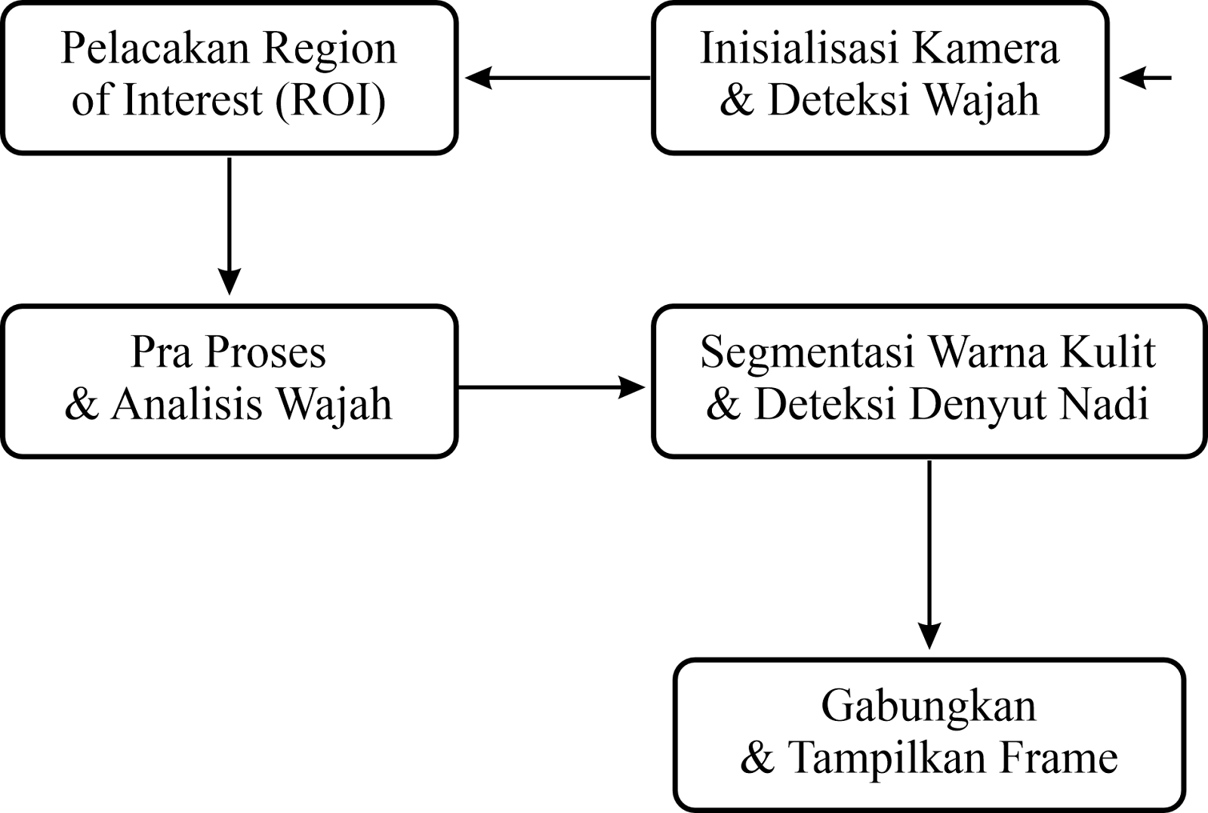
—Alur Metode Praktikum

Slide 8
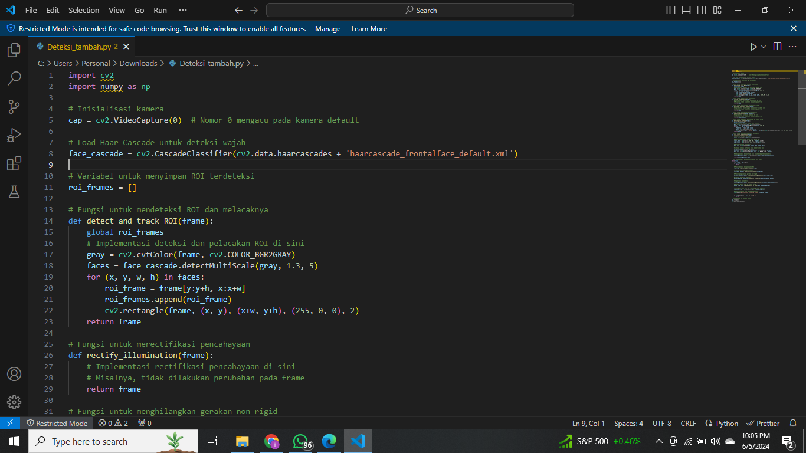
—Perancangan & Hasil
1. tahap inisialisasi
2. tahap haar cascade
3. tahap pelacakan ROI
4. tahap pendeteksi wajah

Slide 9
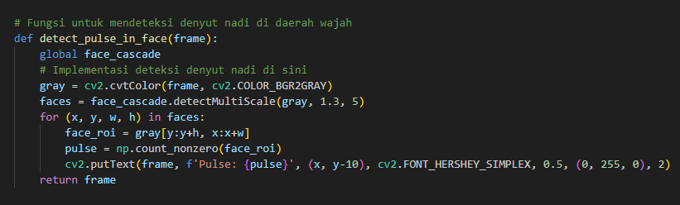
—Perancangan & Hasil
5. tahap rektifikasi pencahayaan
6. tahap menghilangkan gerakan non-rigid
7. tahap pelacakan ROI

Slide 10
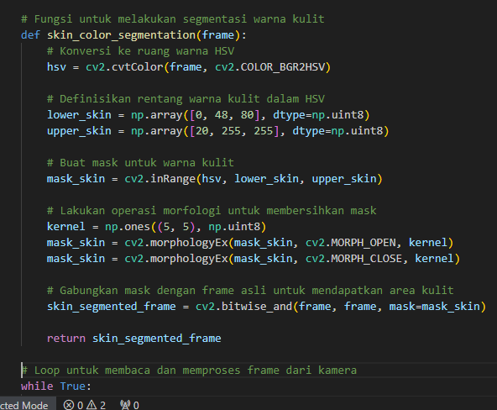
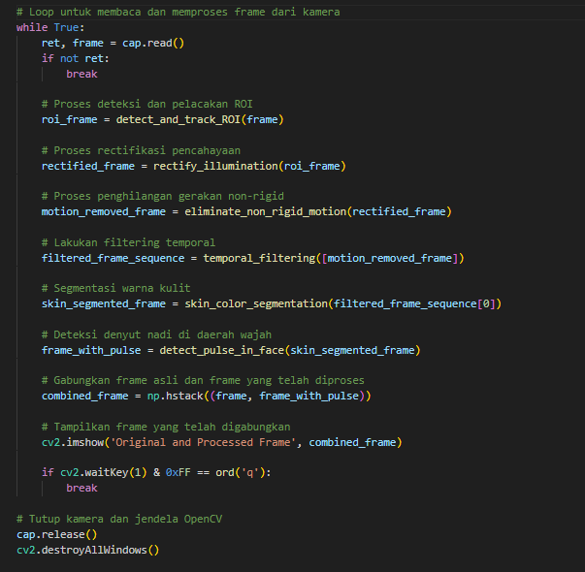
—Perancangan & Hasil
8. tahap melakukan segmentasi warna kulit
9. tahap membaca dan memproses frame dari kamer

Slide 11
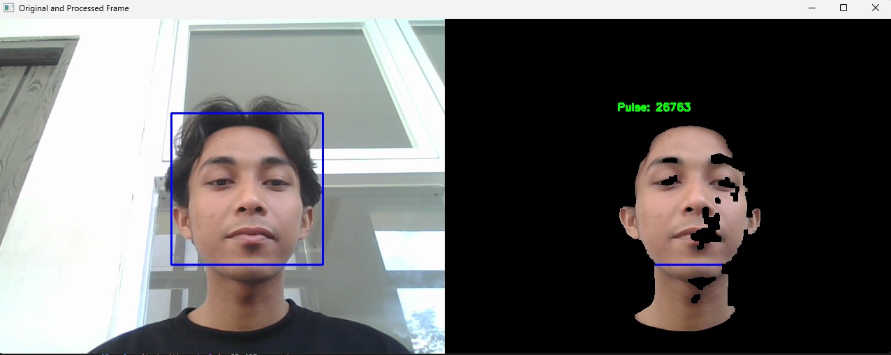
—Hasil Praktikum
Meskipun angka ini tidak langsung menunjukkan jumlah denyut per menit, ia menggambarkan tingkat perubahan warna kulit yang terkait dengan denyut nadi. Untuk mendapatkan nilai BPM yang akurat, analisis dan konversi lebih lanjut dari data ini diperlukan.

Slide 12
Awesome words

